Slide 1
Exogenní procesy a tvary
Eolické tvary

Slide 2
Aridní oblasti
Bezodtokové oblasti – geomorfologický vývoj je závislý na vnitřní erozní bázi
Typické charakteristiky: nedostatek vody v kapalném skupenství, velké teplotní amplitudy (denní chod teplot), převládající mechanické zvětrávání nad chemickým
Skalní horniny zvětrávají v drobné úlomky, zrnitostní frakce písku (psamity-0.2 mm) – jedná se o grus
Neobsahuje vazné částice a to prachové nebo jílovité zrnitostní frakce => lehce se přemísťují vodou a větrem

Slide 3
Eolická eroze
jeden z typů eolické eroze je koraze
pouze pomocí zrn tzv grusu
homogenní překážka
nehomogenní překážka

Slide 4
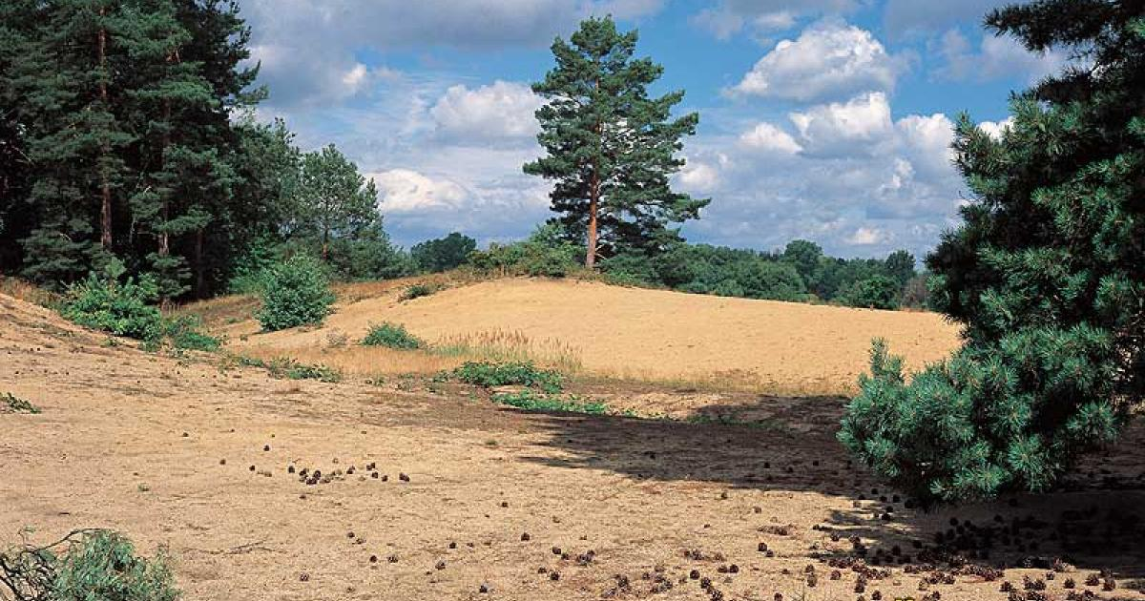
Písečné přesypy, hrůdy, duny

Slide 5
Eolická koraze
Koraze je nejúčinnější při ZP => skalní tvary hřibovitého vzhledu
viklan – uvolněný blok spočívá pouze malou plochou pod svým těžištěm
voštiny (aeroxysty) – drobné dutiny na skalních stěnách pískovců, kombinace chemického zvětrávání (vzlínání vody) a činnosti větru
hrance – facetové plošky
pouštní lak – vzniká korazí za spoluúčasti vody

Slide 6
Deflace
Představuje transport grusu z míst vzniku => snižuje povrch
→ hloubková eroze
rozdíl: fluviální činnost (liniová) a deflace eolická činnost (plošná)
→ deflační deprese (vany) – dna oáz

Slide 7
Eolická akumulace
Eolické sedimenty
Akumulační tvary
připoutané vázané na překážku
volné stěhovavé po bouřích
Podle velikosti překážky:
determinace proudnic (I.)
návěj vs. Závěj (II.)
turbulentní determinace proudnic na překážce (III.)

Slide 8
Volné (pohybující se duny)
Malé – čeřiny jsou malé dlouhé a mělké mnohdy navzájem rovnoběžné rýhy v písku oddělené navzájem žebrovitými vyvýšeninami
Velké – duny – asymetrický tvar v podélném profilu
5-12° na návětrné straně
40-45° na závětrné straně
Obr. 4: Archeologické vykopávky

Slide 9
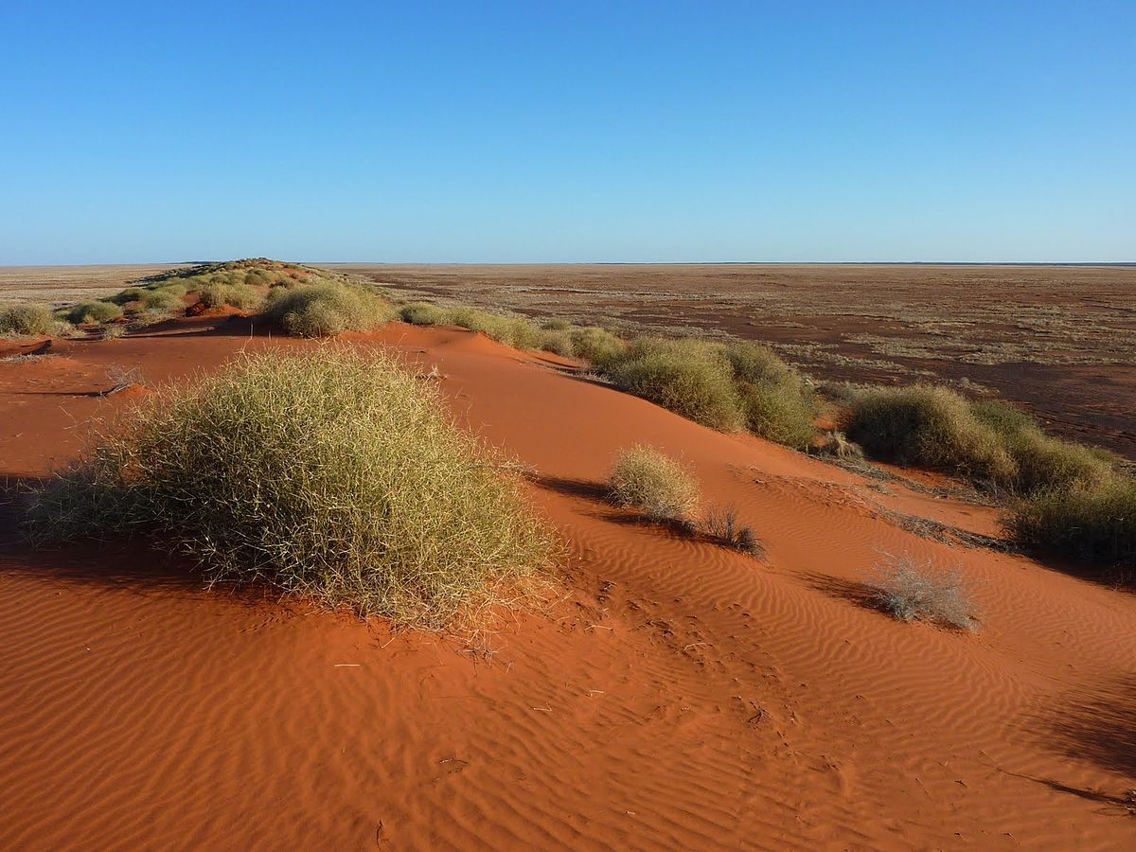
Čeřina

Slide 10
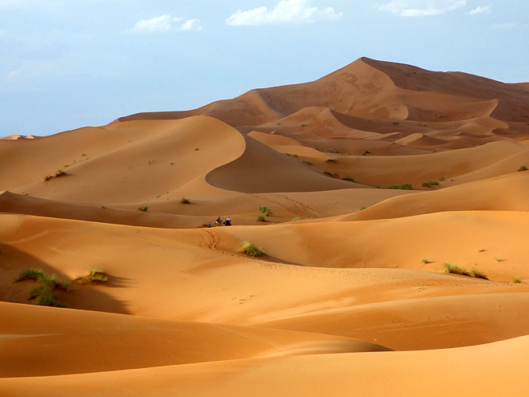
Klasifikace dun
Klimaszewski (1978)
Tvar duny typu barchan – srpovitý tvar s vrcholem oblouku orientovaným proti směru vzdušného proudění
Stěhovavá duna

Slide 11
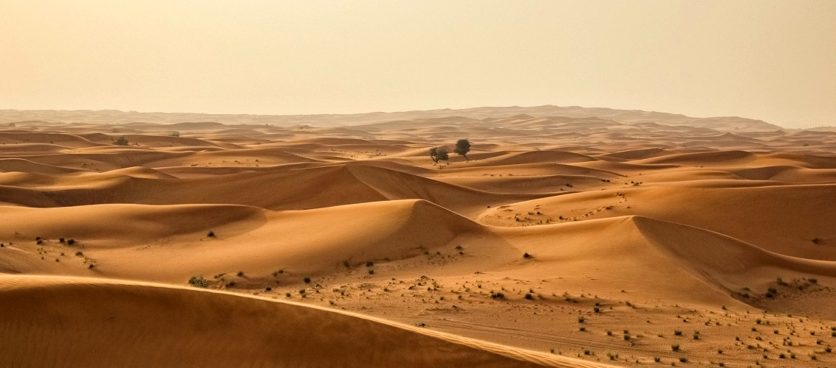
Série dun - barchan

Slide 12
pouště
Podmínky – 250 mm srážek á rok, cca 15-30% povrchu Země
Sahara velikosti Kanady přes 9 mil km2
Hamada = skalnatá poušť (severozápad Libye)
Reg = kamenitá poušť (Kalahari)
Serir = štěrková poušť (převládá na Sahaře, Kalahari)
Erg = písečná poušť (Libyjská poušť)
Sebh = hlinitá poušť
Kevir = slanisková poušť
(Ledová pustina „poušť“ (Antarktida))

Slide 13
Skalnatá (hamada) –pohoří Ahhagar

Slide 14
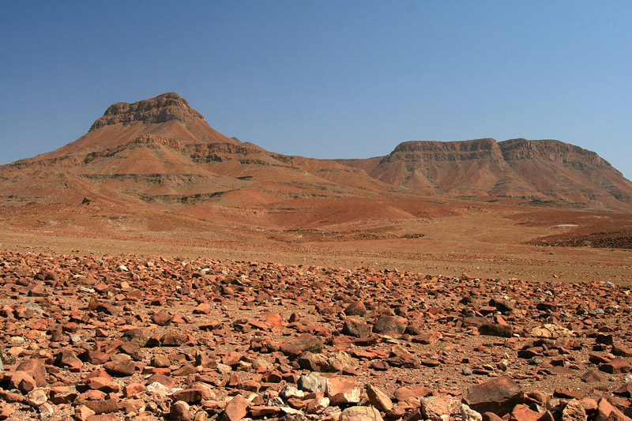
Typy pouště podle substrátu – kamenitá

Slide 15
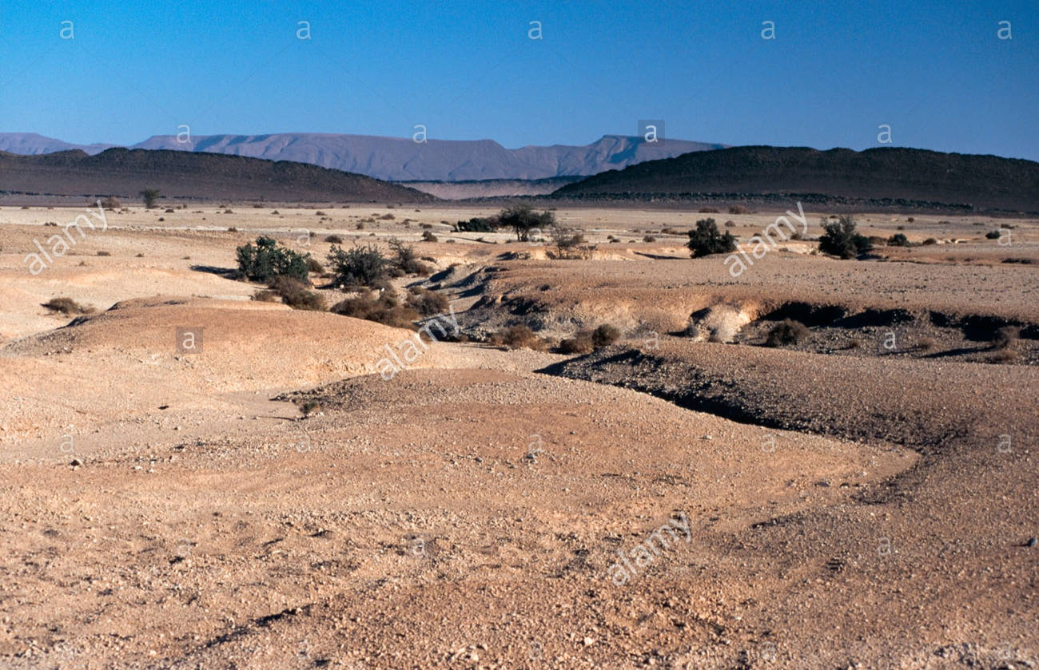
Typy pouště podle substrátu – štěrkovitá (Serir)

Slide 16
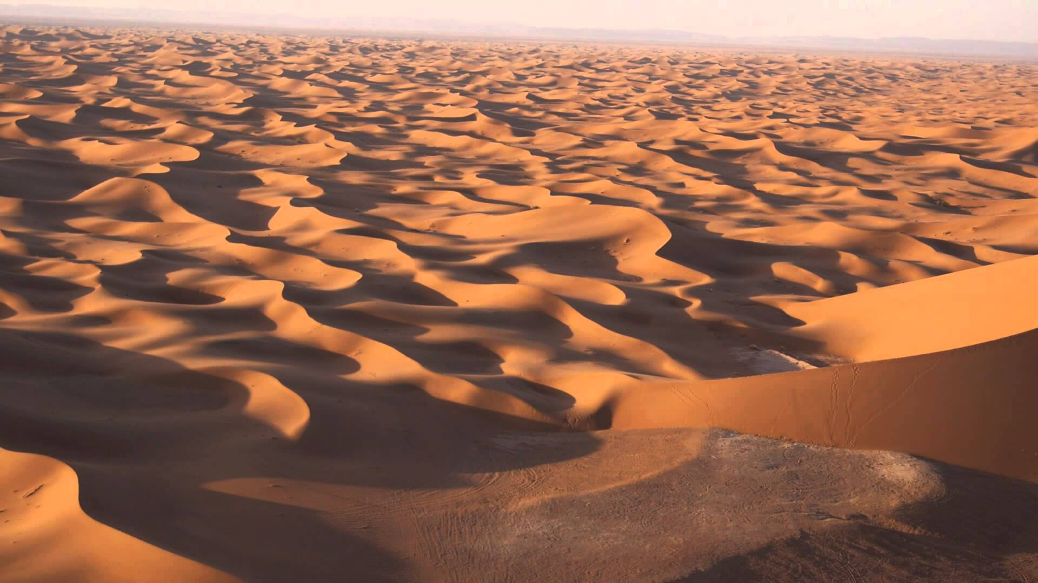
Typy pouště podle substrátu – písečná (erg)

Slide 17
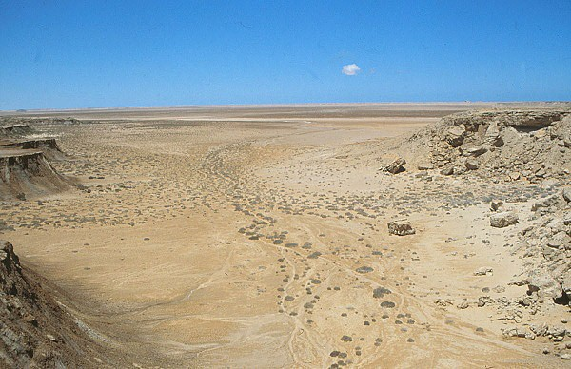
Typy pouště podle substrátu – hlinitá poušť sebh

Slide 18
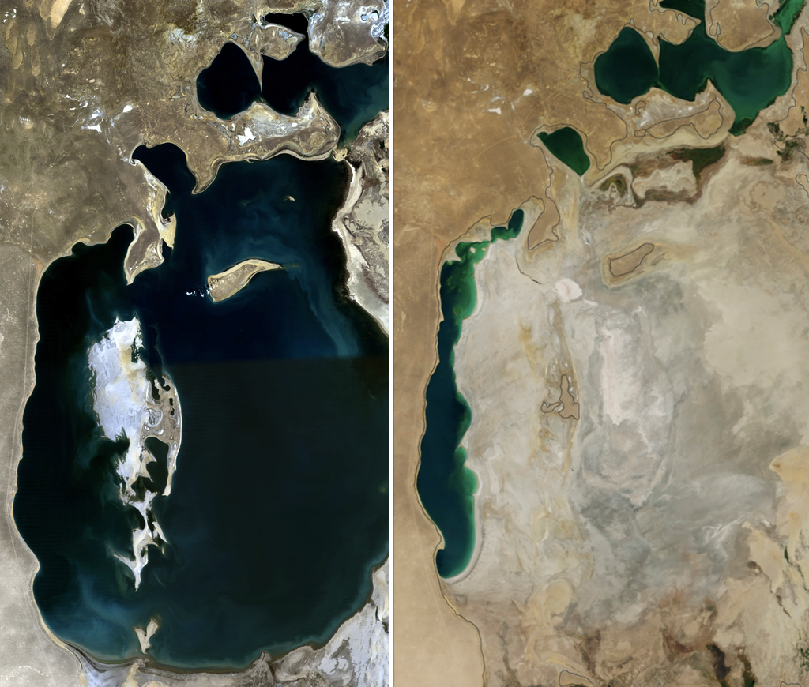
poušť kolem Aralského jezera (Kyzylkum)

Slide 19
Nejrozsáhlejší pouště světa
Sahara (Afrika)
Arabská poušť (Afrika)
Gobi (Asie)
Patagonská poušť (Jižní Amerika)
Great Basin (Severní Amerika)
Chihuanhuan (Severní Amerika)
Velká písečná poušť (Austrálie)
Karakum (Asie)
Kyzylkum (Asie)
Taklamakan (Asie)
Kalahari (Afrika)

Slide 20
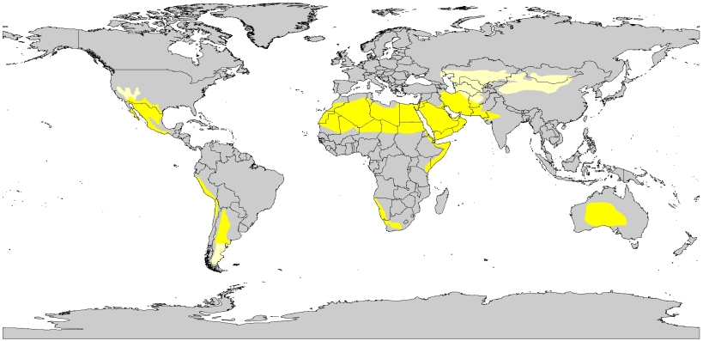
Pouště na Zemi

Slide 21
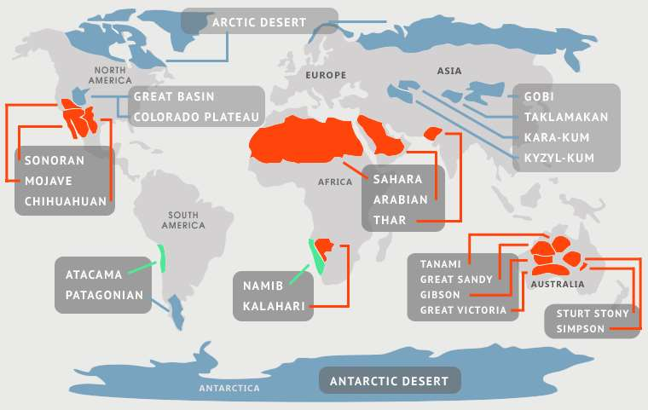

Slide 22
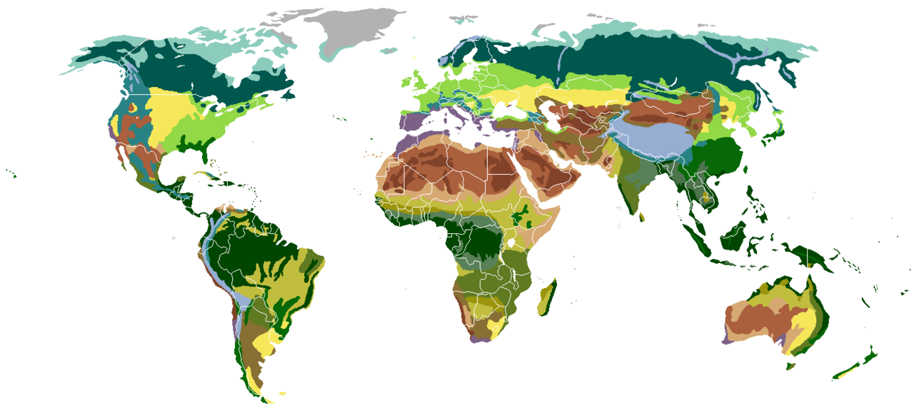
Pouště jako biomy

Slide 23
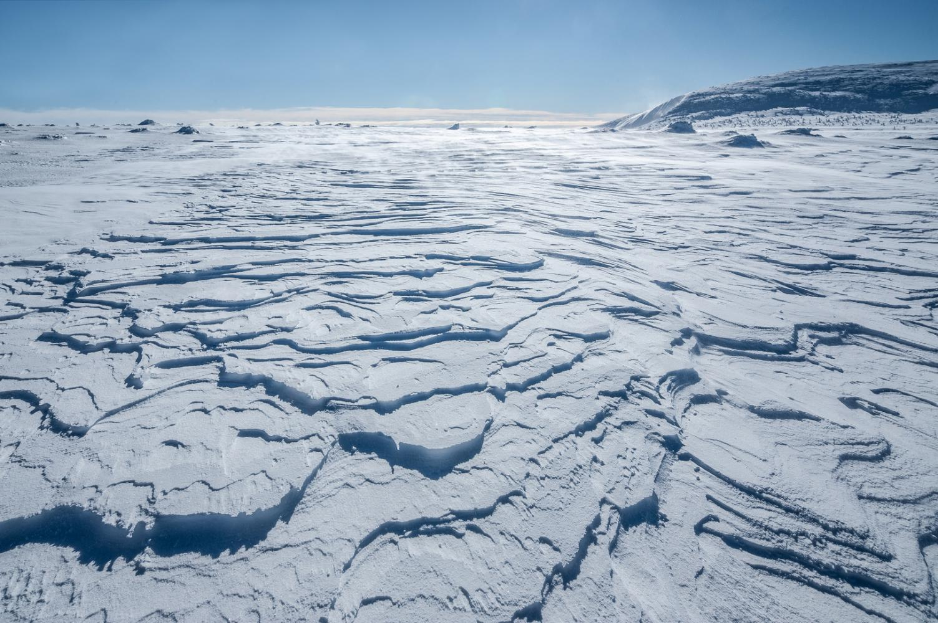
Polární pustina

Slide 24
Evropa
Dune du Pilat (též Dune de Pyla) je nejvyšší duna v Evropě. Momentálně je vysoká 107 metrů a nachází se 60 km jihozápadně od Bordeaux, těsně u mořského pobřeží Biskajského zálivu. Je to oblíbená turistická atrakce. Pod touto pohyblivou dunou se nachází písečná pláž, která je však nebezpečná kvůli vysokému přílivu.

Slide 25
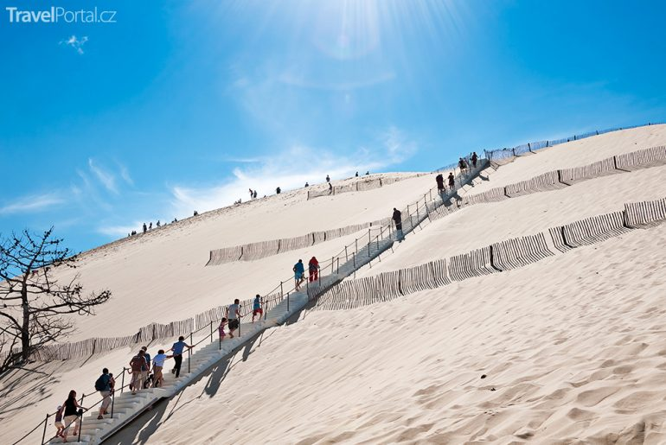
Dune de Pyla
https://magazin.travelportal.cz/2017/04/10/dune-du-pyla-nejvyssi-duna/

Slide 26
Eolický reliéf v ČR
- Oblast jižní Moravy Dolnomoravský úval, Bzenecká doubrava, NPP Váté písky 1990 – 74,4235 ha, 85,7490 OP (2020)
1. pol. 19. stol. písčitý povrch (1600 ha) – větrná eroze – písečné bouře – označováno území za Moravskou Saharu
zaleňovací práce řídil pan Bechtl – využito borovice
-lokální výskyt dun u Ratíškovic, Lanžhota atd. (místní označení „hrůdy”)

Slide 27
Eolický reliéf v ČR
- Oblast Východočeské křídové tabule a niva řeky Labe
(PP Přesyp u Malolánského) 1982 - 2,5606 ha, 4,3077 OP (2020)
(PP Písečný přesyp u Píst) 1951 – 3,7322 ha, 5,5720 OP (2020)
(PR Přesyp u Osečka) 1989 – 0.8466 ha, 2,8155 OP (2020)
Původní rozsah písečných dun (přesypů) v Polabí existoval ve větší míře – pás od Pardubic po Neratovice (Polabská Sahara)
Vyváté písečné duny z říčních teras Labe a křídových pískovců
Největší délka 250 m, výška 15 m

Slide 28
Eolický reliéf v ČR
Třeboňská pánev
PP Písečný přesyp „U Vlkova“ 1954 0,8822 ha, 2,6515 OP (2020)
PP Slepičí vršek 1955 1,8997 ha, 4,4321 OP (2020) přes 1/3 plochy je bez vegetace
Vznik v období pleistocénu navátím jemného písku u náplavů Lužnice a Nežárky

Slide 29
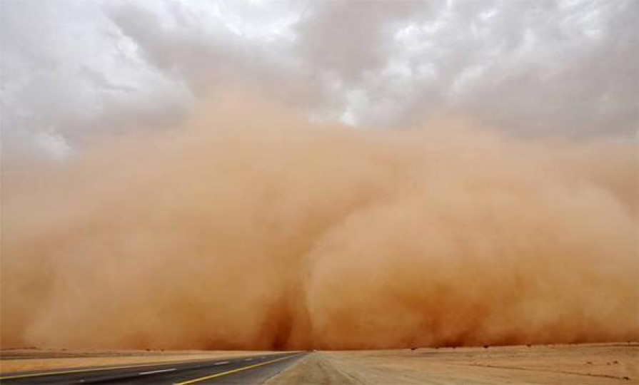
Děkuji za pozornost
Dubaj, 2.4.2015

Slide 30
Zdroje:
Obrázky z www.google.com:
https://www.google.cz/search?biw=1536&bih=754&tbm=isch&sa=1&ei=_sfzW6_hBJCVkwX1nqawDg&q=erg&oq=erg&gs_l=img.3..35i39j0l9.83081.84405..84814...0.0..1.213.457.0j2j1......2....1..gws-wiz-img.....0.GJmRLkIZc6I#imgrc=BhI83DYmuV-0tM:
https://www.google.cz/search?biw=1536&bih=754&tbm=isch&sa=1&ei=VMjzW524A6uAi-gPu9G7qAg&q=serir&oq=serir&gs_l=img.3...26175.26959..27075...0.0..0.292.924.2j1j2......1....1..gws-wiz-img.......0j35i39j0i67.-pS9WJiLDrE#imgrc=P0Td7tr49hPPQM:

